Slide 1
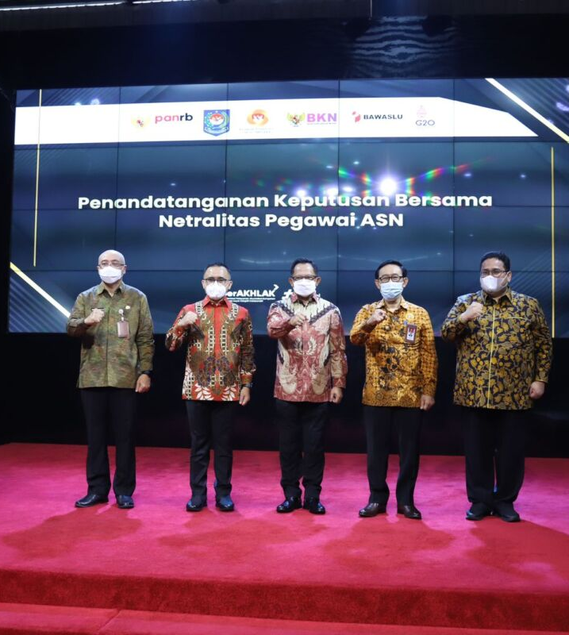





NETRALITAS ASN MENJELANG PILKADA SERENTAK TAHUN 2024
KANTOR REGIONAL II
BADAN KEPEGAWAIAN NEGARA
2024
Ngawi, 16 Oktober 2024

Slide 2



NETRALITAS ASN SEBAGAI AMANAT UU ASN
01
Integritas
02
Profesional
03
Netral dan bebas dari intervensi politik
04
Bersih dari praktik KKN
05
Mampu menyelenggarakan pelayanan publik bagi masyarakat
06
Mampu menjalankan peran sebagai unsur perekat persatuan dan kesatuan bangsa berdasarkan Pancasila dan UUD Negara RI Tahun 1945
Integritas dan profesionalitas ASN mewujudkan Netralitas ASN, sehingga pelaksanaan fungsi ASN sebagai Pelaksana Kebijakan, Pelayan Publik, dan Perekat-Pemersatu NKRI berjalan efektif.

Slide 3
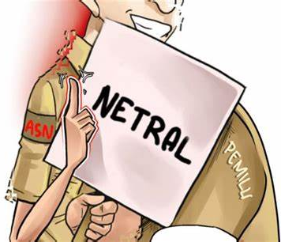

Asas NETRALITAS
FUNGSI ASN
KEWENANGAN
pelaksana kebijakan publik
pelayan publik; dan
perekat dan pemersatu bangsa.
Mengelola keuangan dan aset negara
Menyusun kebijakan yang berdampak luas
Menggunakan fasilitas negara
FAKTA
BERPOTENSI
Tim kampanye, tim penyusun program
Merencanakan program disalahgunakan
Membuat kebijakan pengelolaan Manajemen ASN (mutasi, rotasi, pengangkatan TH, dll) untuk kepentingan politik
Menggunakan fasilitas negara
Paham program pemerintah
Posisi strategis di bidang penyusunan program dan anggaran
Mengelola fasilitas negara
Jaringan sangat luas sampai kebawah
Berpengaruh, terpandang, dipercaya di wilayah desa, kelurahan, kampung
Setiap Pegawai ASN tidak berpihak dari segala bentuk pengaruh manapun dan tidak memihak kepada kepentingan siapapun.
(UU 5 Tahun 2014 Pasal 2 huruf f)

Slide 4
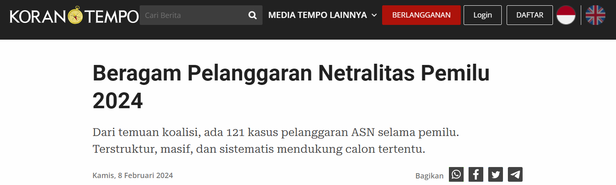

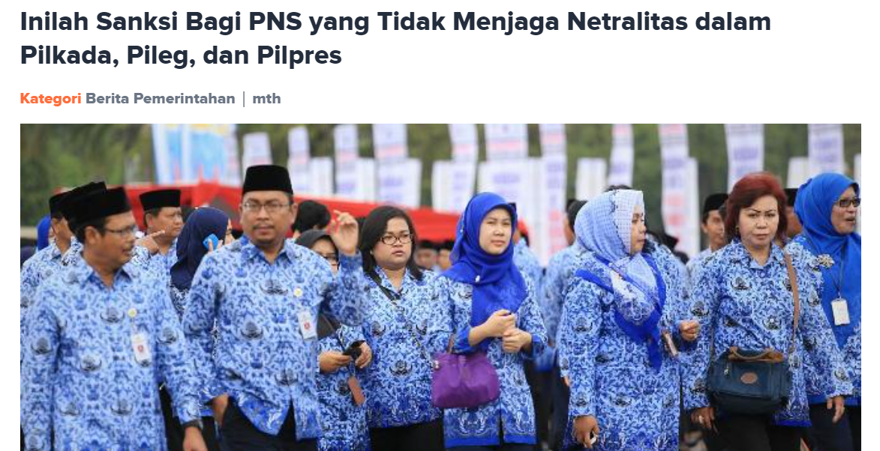
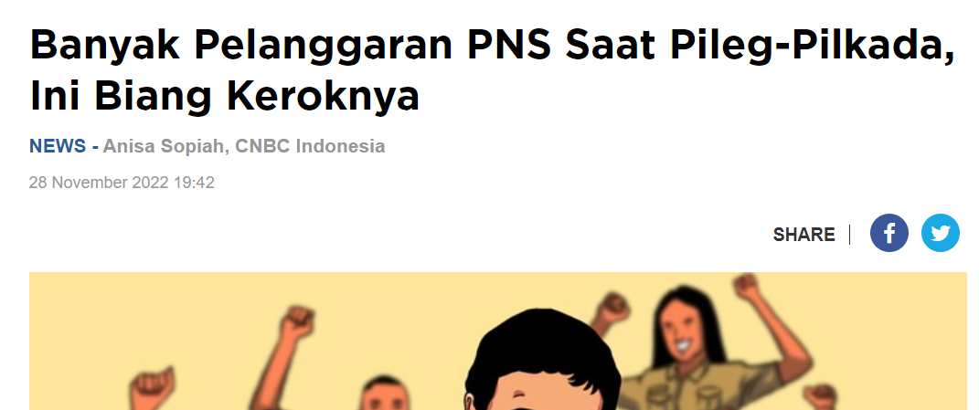
URGENSI PENEGAKAN NSPK
MANAJEMEN ASN SECARA KONSISTEN

Slide 5
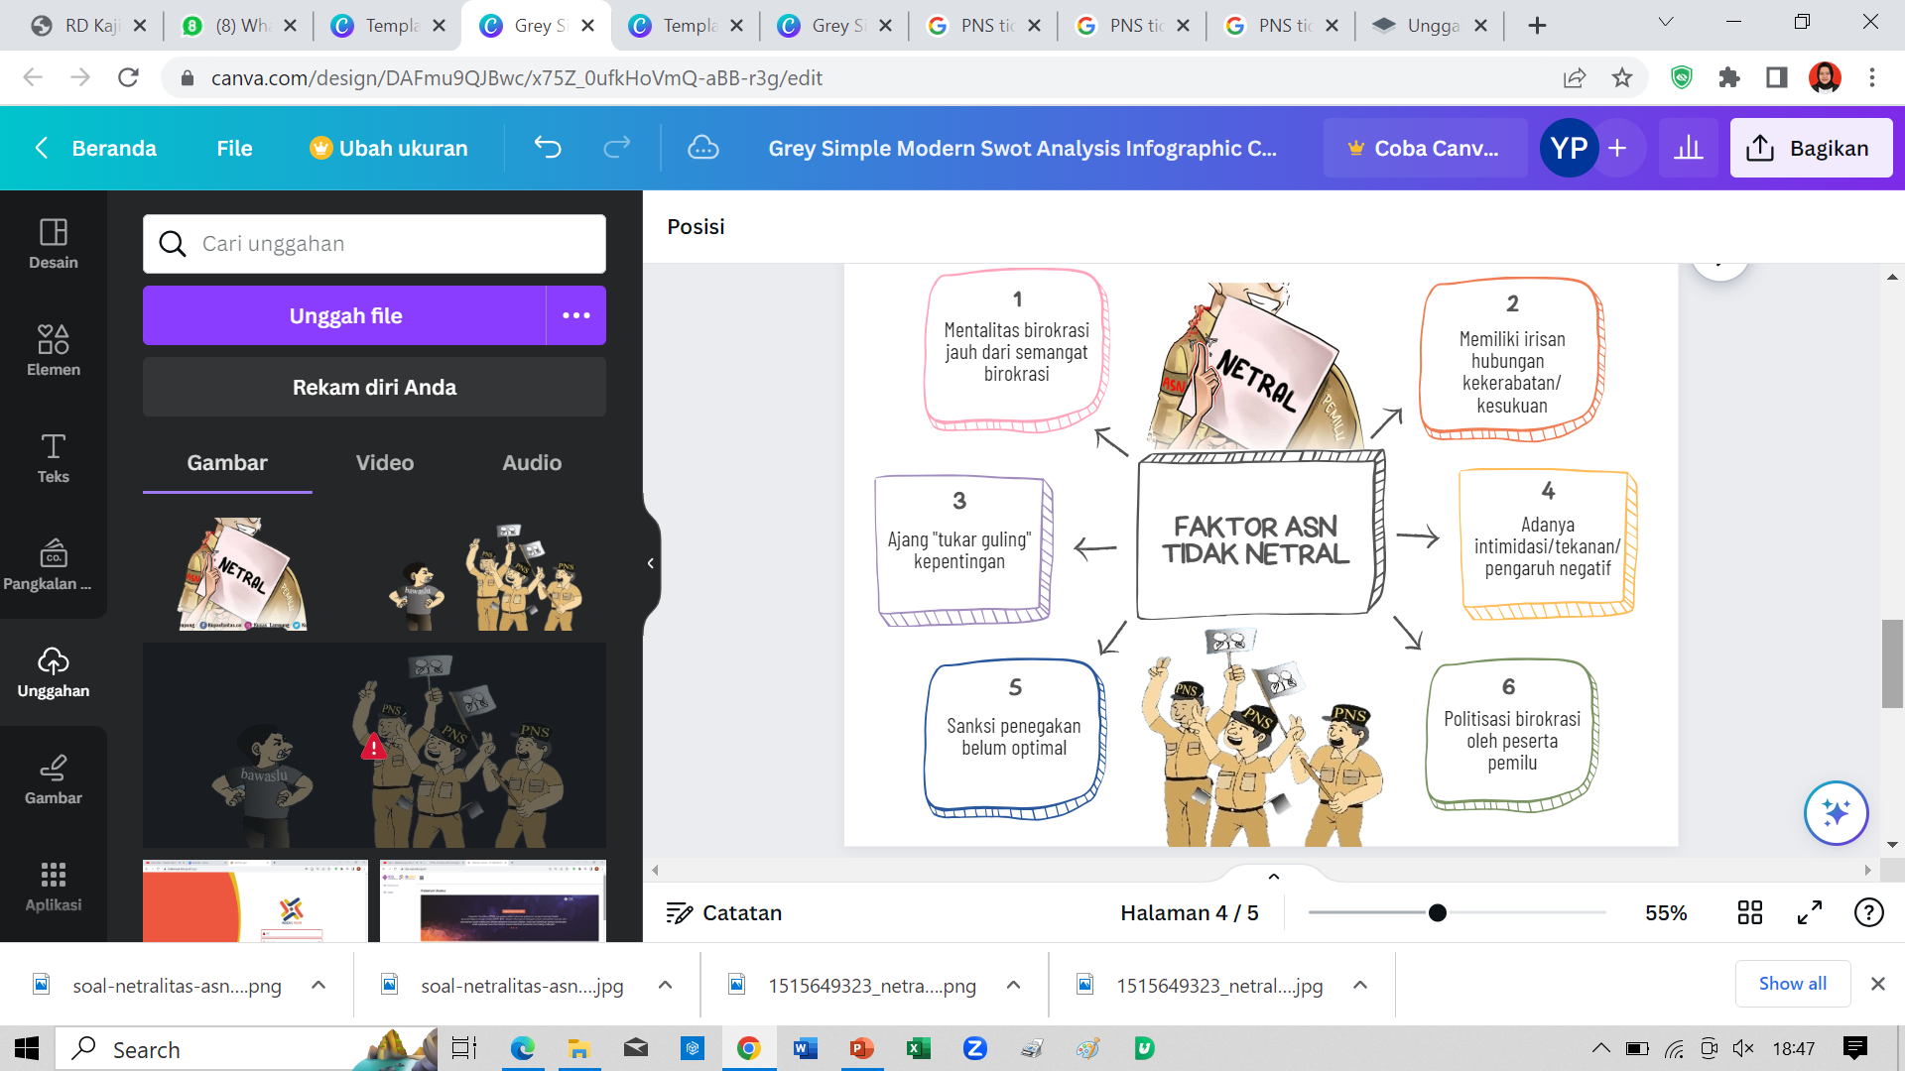

Slide 6

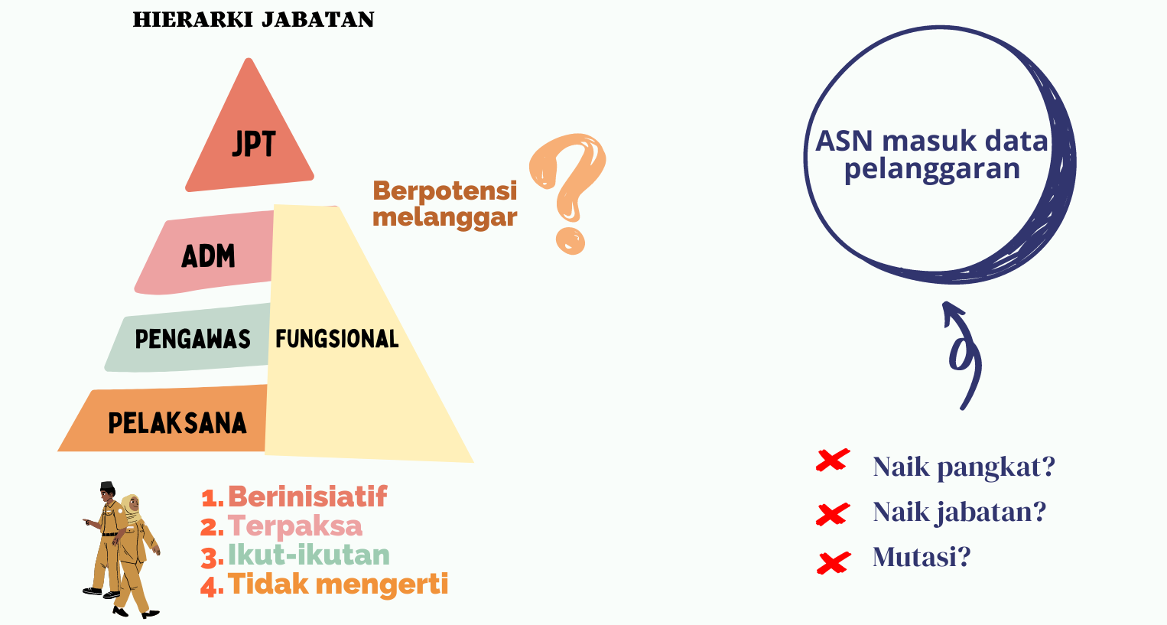

Slide 7

PERAN BKN DALAM UPAYA MEMASTIKAN NETRALITAS ASN
Memastikan pelanggaran netralitas yang wajib ditindaklanjuti dengan mekanisme penjatuhan disiplin sebagaimana yang diatur dalam PP Nomor 94 Tahun 2021 dilakukan menggunakan aplikasi Integrated Disiplin (I’DIS)
Memastikan netralitas ASN terlaksana sebagai bentuk konkrit terimplementasikannya NSPK Manajemen ASN
Berkolaborasi dengan K/L untuk mendorong dilaksanakannya penegakan pelanggaran netralitras ASN
Melaksanakan tindakan pengendalian berupa peringatan, teguran, hingga pemblokiran data kepegawaian pada SAPK dalam hal PPK belum menindaklanjuti rekomendasi KASN

Slide 8
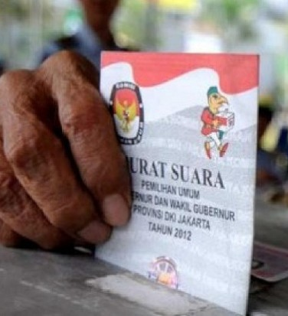
KOMITMEN BKN UNTUK MEWUJUDKAN NETRALITAS ASN PADA PILKADA SERENTAK TAHUN 2024
01
Melakukan upaya kolaboratif dengan K/L terkait untuk memastikan bahwa hal-hal yang telah diatur dalam UU ASN, PP 94/2021, dan ditegaskan kembali melalui SKB Netralitas dilaksanakan di seluruh instansi pemerintah
02
Melakukan upaya-upaya mendorong instansi pemerintah khususnya instansi daerah untuk memastikan tidak terjadi pelanggaran netralitas ASN dan melakukan tindakan pengendalian dalam hal telah terjadi pelanggaran netralitas ASN baik
03
Koordinasikan dengan K/L yang tergabung dalam satgas netralitas maupun dengan PPK/PyB/Unit Kerja Pengelola kepegawaian di masing-masing instansi pemerintah dengan mengedepankan prinsip pencegahan
Modern Portfolio Designed

Slide 9
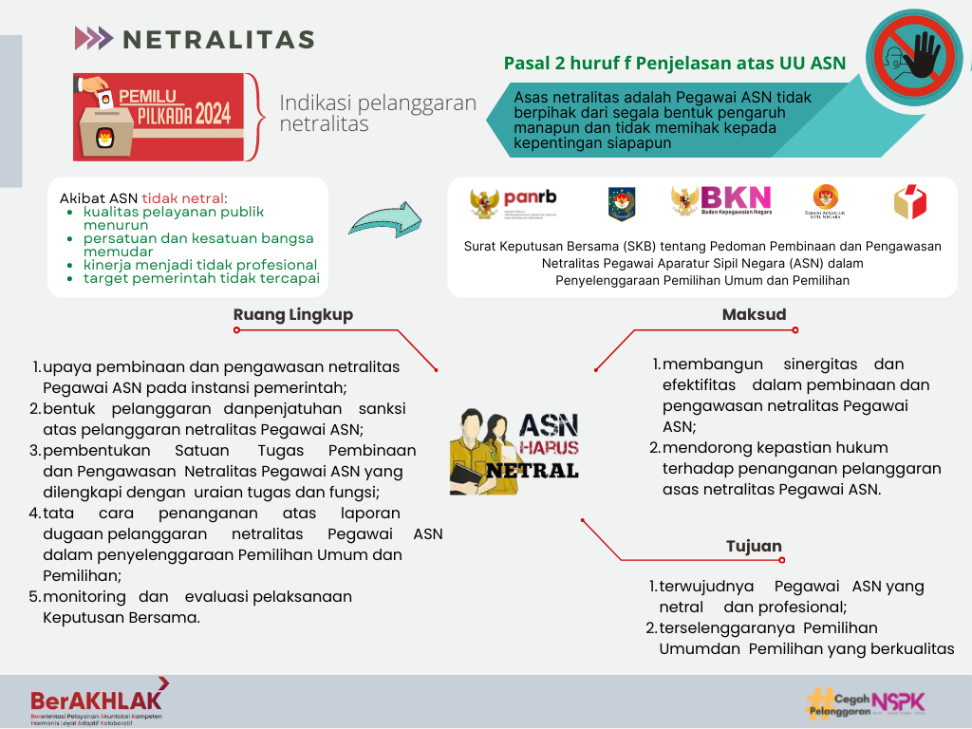

Slide 11
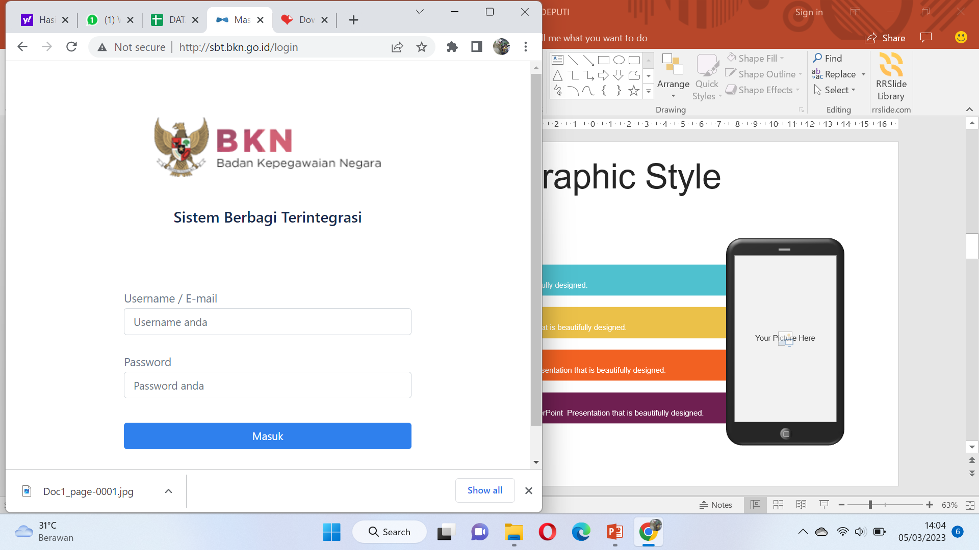
PENANGANAN LAPORAN
PELANGGARAN NETRALITAS ASN
MELALUI APLIKASI SISTEM BERBAGI TERINTEGRASI (SBT)
Penyampaian data dan informasi perkembangan hasil penanganan pelanggaran netralitas Pegawai ASN
Koordinasi Tim Satgas dalam rangka melaksanakan penanganan laporan dugaan pelanggaran netralitas Pegawai ASN
Pelaksanaan monitoring dan evaluasi terhadap data dan informasi yang bersumber dari SBT
Aplikasi tersebut dapat diakses pada http://sbt.bkn.go.id

Slide 12
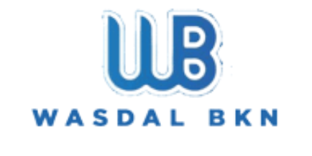
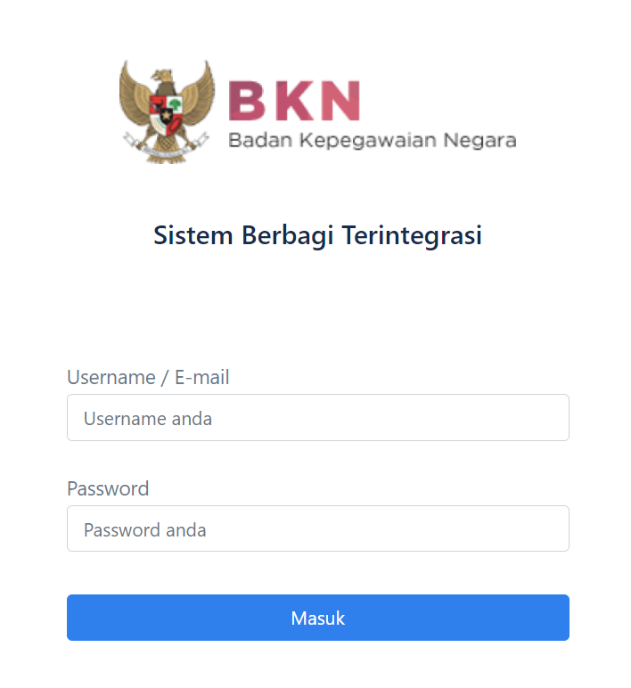

Data dan informasi hasil penanganan pelanggaran netralitas Pegawai ASN termasuk data yang terbukti melanggar tindak pidana Pemilu dan Pemilihan disampaikan kepada Satgas melalui Sistem Berbagi Terintegrasi atau SBT dengan alamat sbt.bkn.go.id

Slide 13
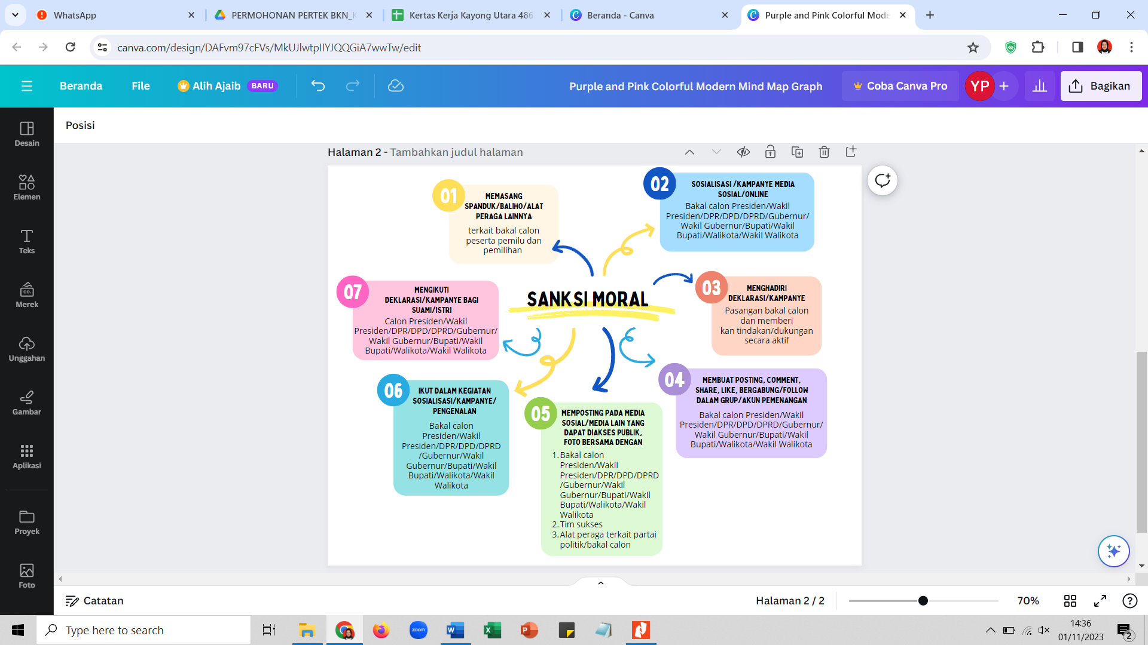
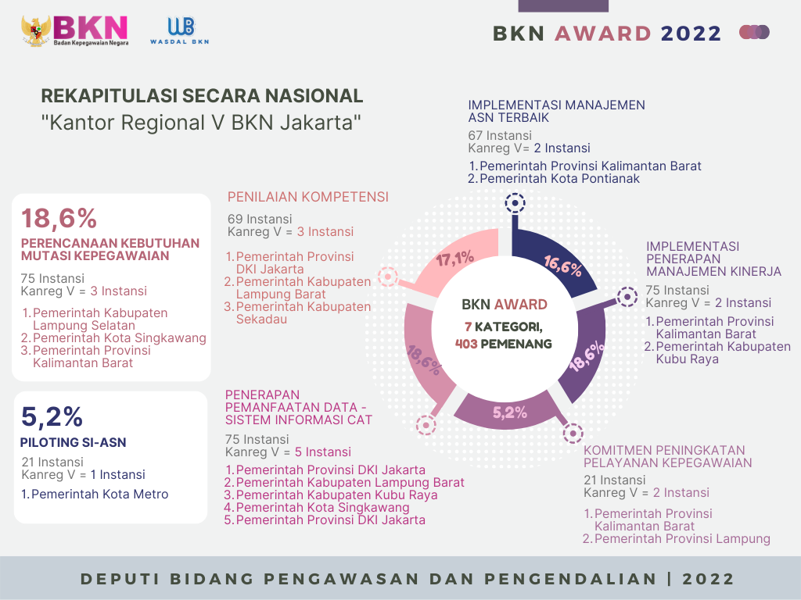
*Sanksi Moral:
Pernyataan Secara Terbuka
Pernyataan Secara Tertutup
SKB 5 SATGAS NETRALITAS TAHUN 2022
(BENTUK PELANGGARAN KODE ETIK)

Slide 14
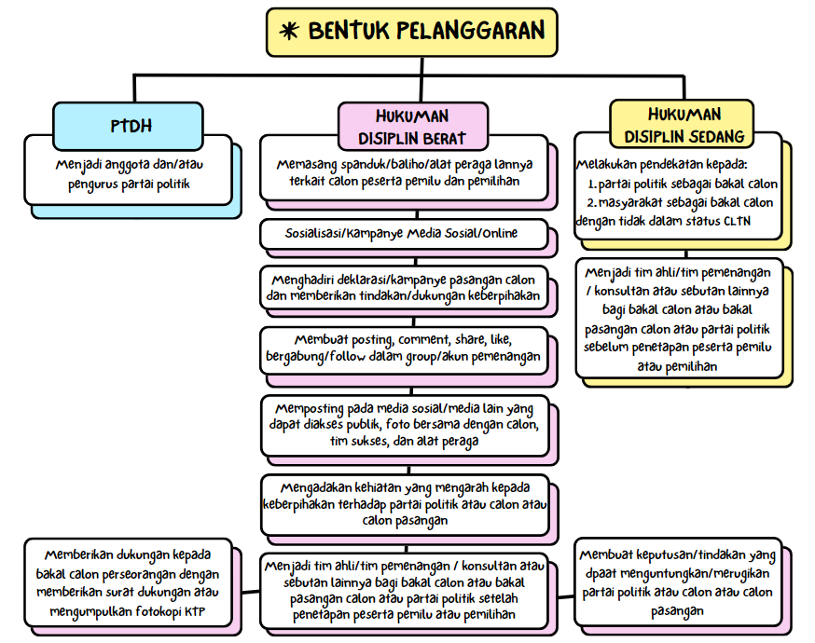
SKB 5 SATGAS NETRALITAS TAHUN 2022
(BENTUK PELANGGARAN DISIPLIN)

Slide 15
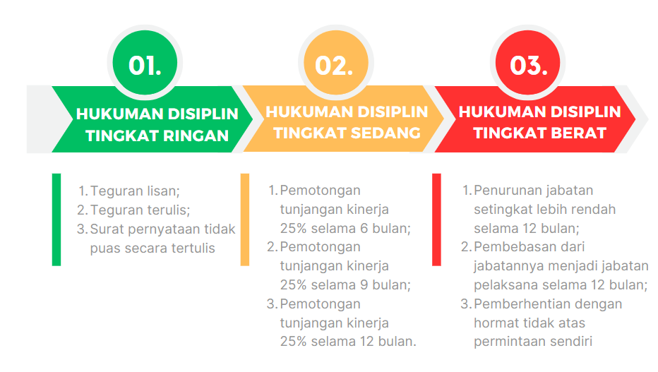
TINGKAT & JENIS HUKUMAN DISIPLIN
(Peraturan Pemerintah Nomor 94 Tahun 2021 tentang Disiplin Pegawai Negeri Sipil)

Slide 16
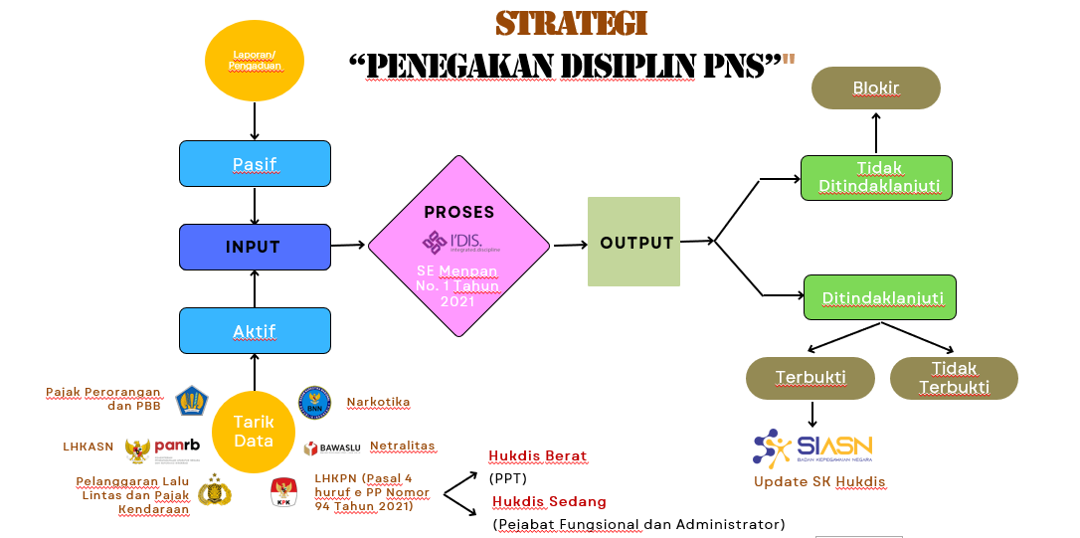

Slide 17

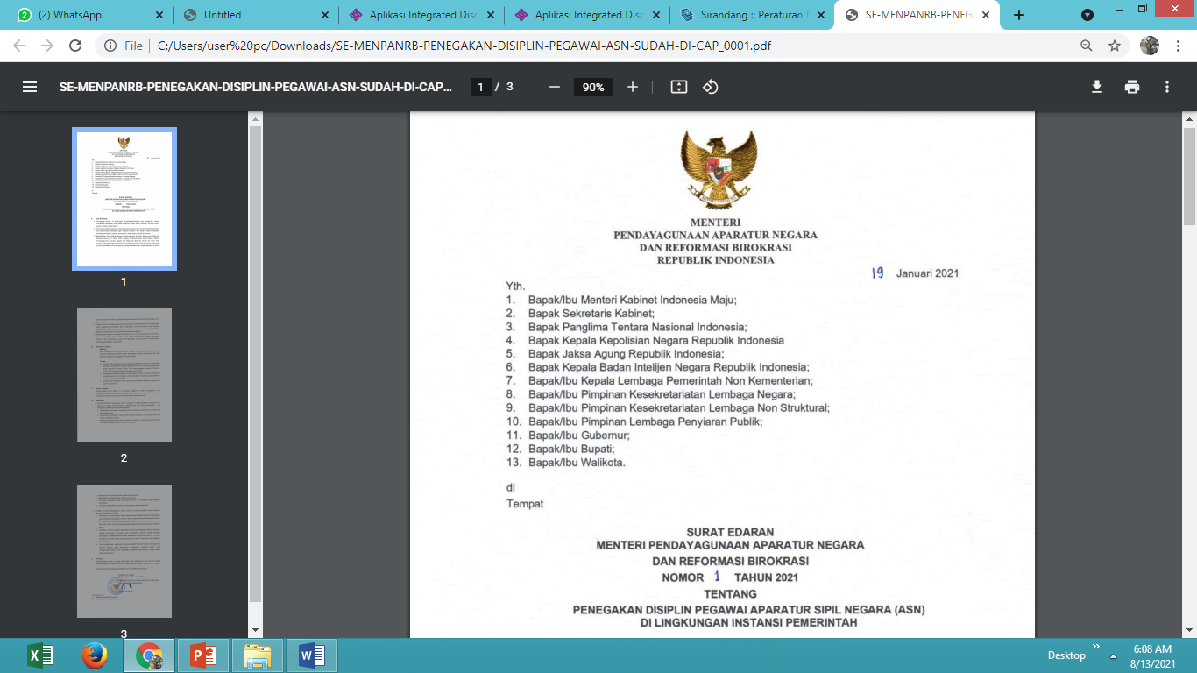
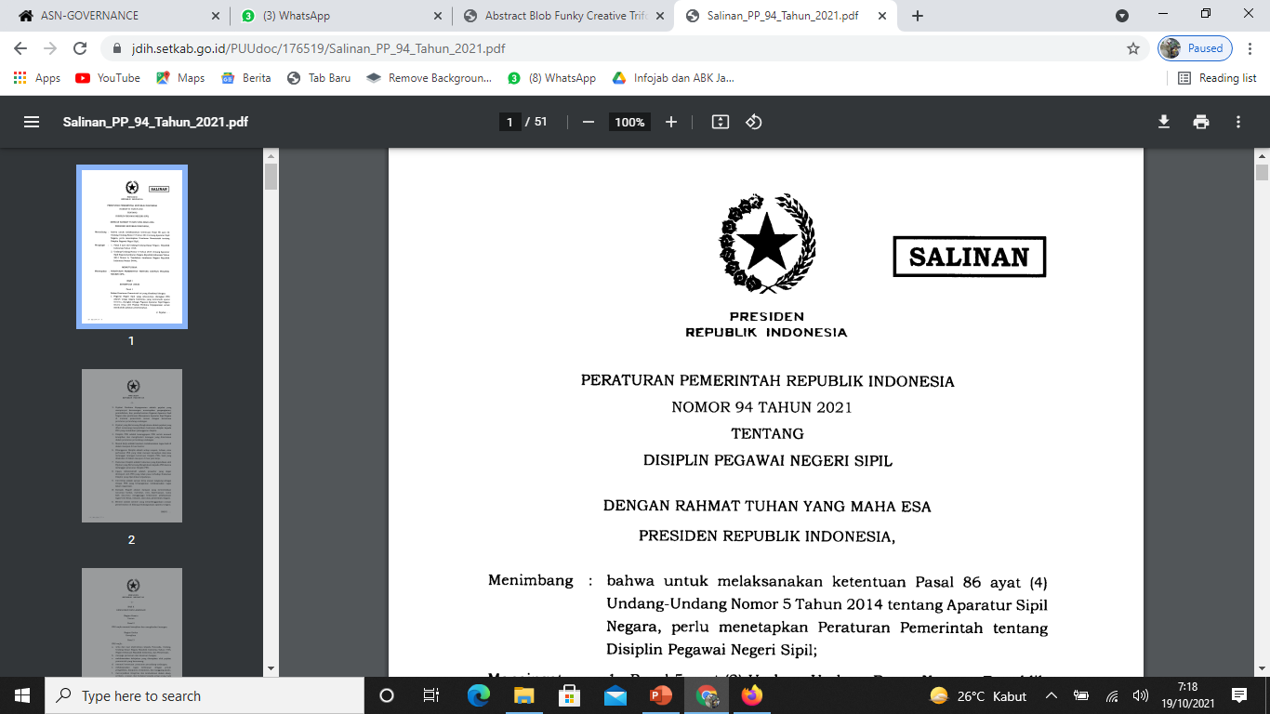
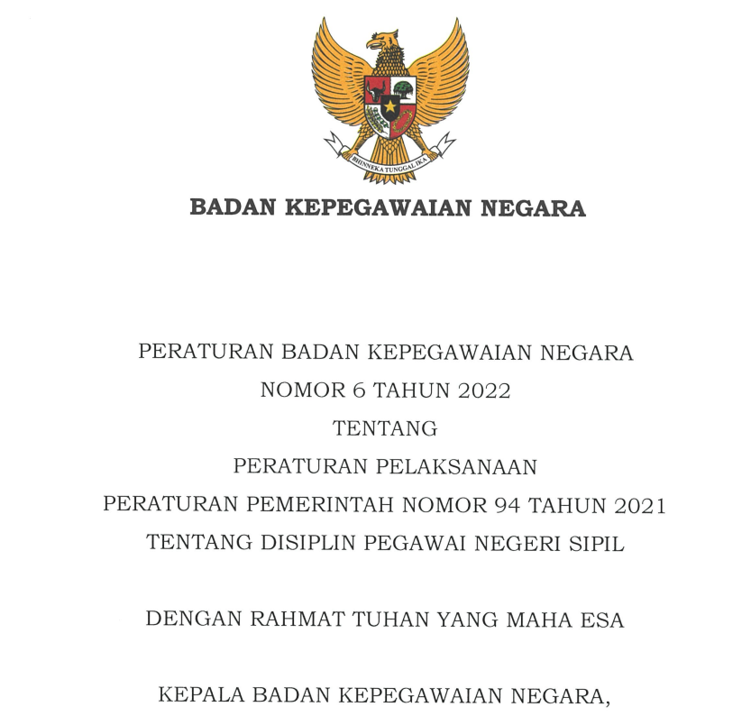

Dalam pelaksanaan pemberian hukuman disiplin Pejabat Pembina Kepegawaian maupun Pejabat yang berwenang memberikan hukuman disiplin wajib menggunakan aplikasi i-dis (integrated discipline), yang dapat diakses melalui https://idis-siasn.bkn.go.id
Pendokumentasian keputusan Hukuman Disiplin termasuk dokumen dalam pemeriksaan diunggah ke dalam sistem yang terintegrasi dengan Sistem Informasi Aparatur Sipil Negara.
SE MENPAN RB NO 1 TAHUN 2021
PP NOMOR 94 TAHUN 2021
PERATURAN BKN NOMOR 6 TAHUN 2022

Slide 18




T E RO B O S A N
DEPUTI BIDANG PENGAWASAN DAN PENGENDALIAN
I’DIS (INTEGRATED DISCIPLINE)
merupakan sistem informasi pelaporan proses Hukuman Disiplin yang terintegrasi dengan SIASN BKN, bertujuan untuk memberikan standar dan kemudahan dalam melakukan proses pelaporan HD, mulai dari identifikasi sampai dengan pembuatan Surat Keputusan Hukuman Disiplin

Slide 19





MANFAAT
I’DIS (INTEGRATED DISCIPLINE)
KONDISI YANG DIHARAPKAN
KONDISI SEBELUMNYA
Pembina kepegawaian mudah dalam menetapkan dan menjatuhkan hukuman disiplin sesuai prosedur yang berlaku (user friendly)
Unprosedural dalam proses penjatuhan hukuman disiplin
Disiplin secara nasional dapat dimonitoring dan terintegrasi dengan sistem aplikasi pelayanan kepegawaian (SAPK) BKN
Surat Edaran Menpan RB Nomor 1 Tahun 2021
Data hukuman disiplin PNS tidak realtime
Data hukuman disiplin PNS dapat diketahui secara realtime oleh Pembina kepegawaian dan data update/valid
Lemahnya Pengawasan dan pengendalian disiplin PNS
Early warning system dalam melakukan pengawasan dan pengendalian manajemen ASN khususnya disiplin pegawai secara nasional

Slide 20
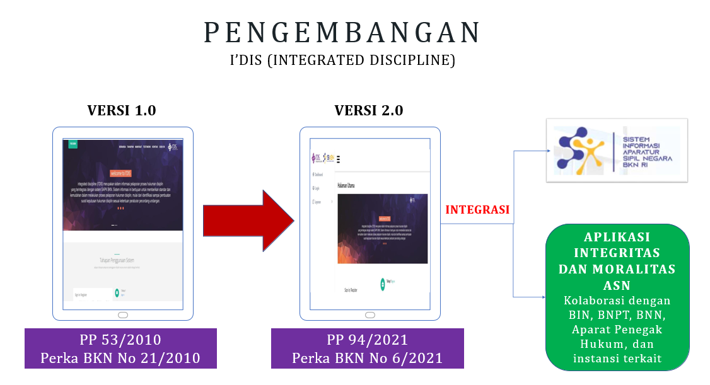
PP 94/2021
Per-BKN No 6/2022

Slide 21
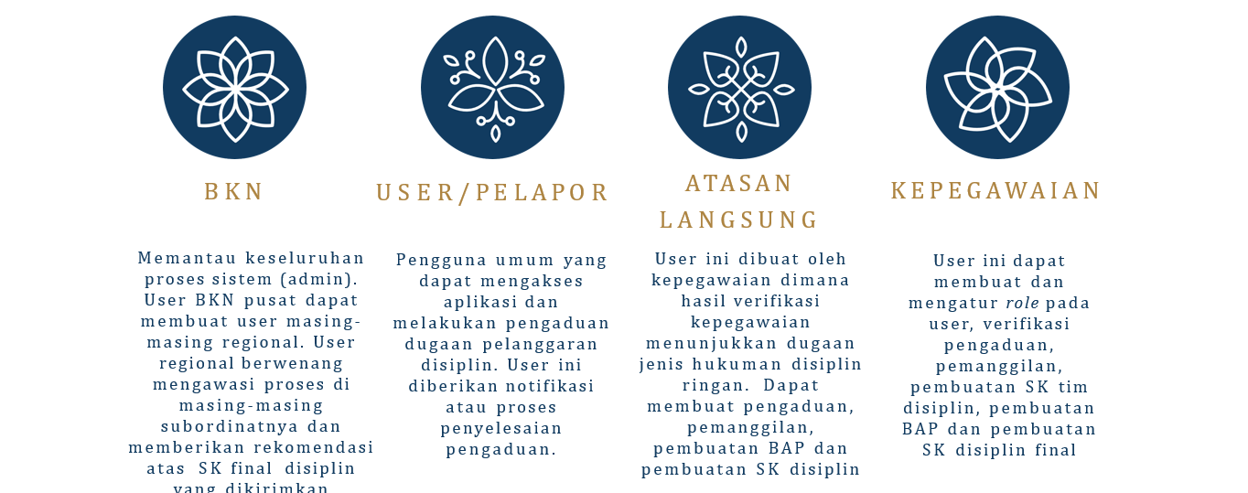
WEWENANG USER

Slide 22
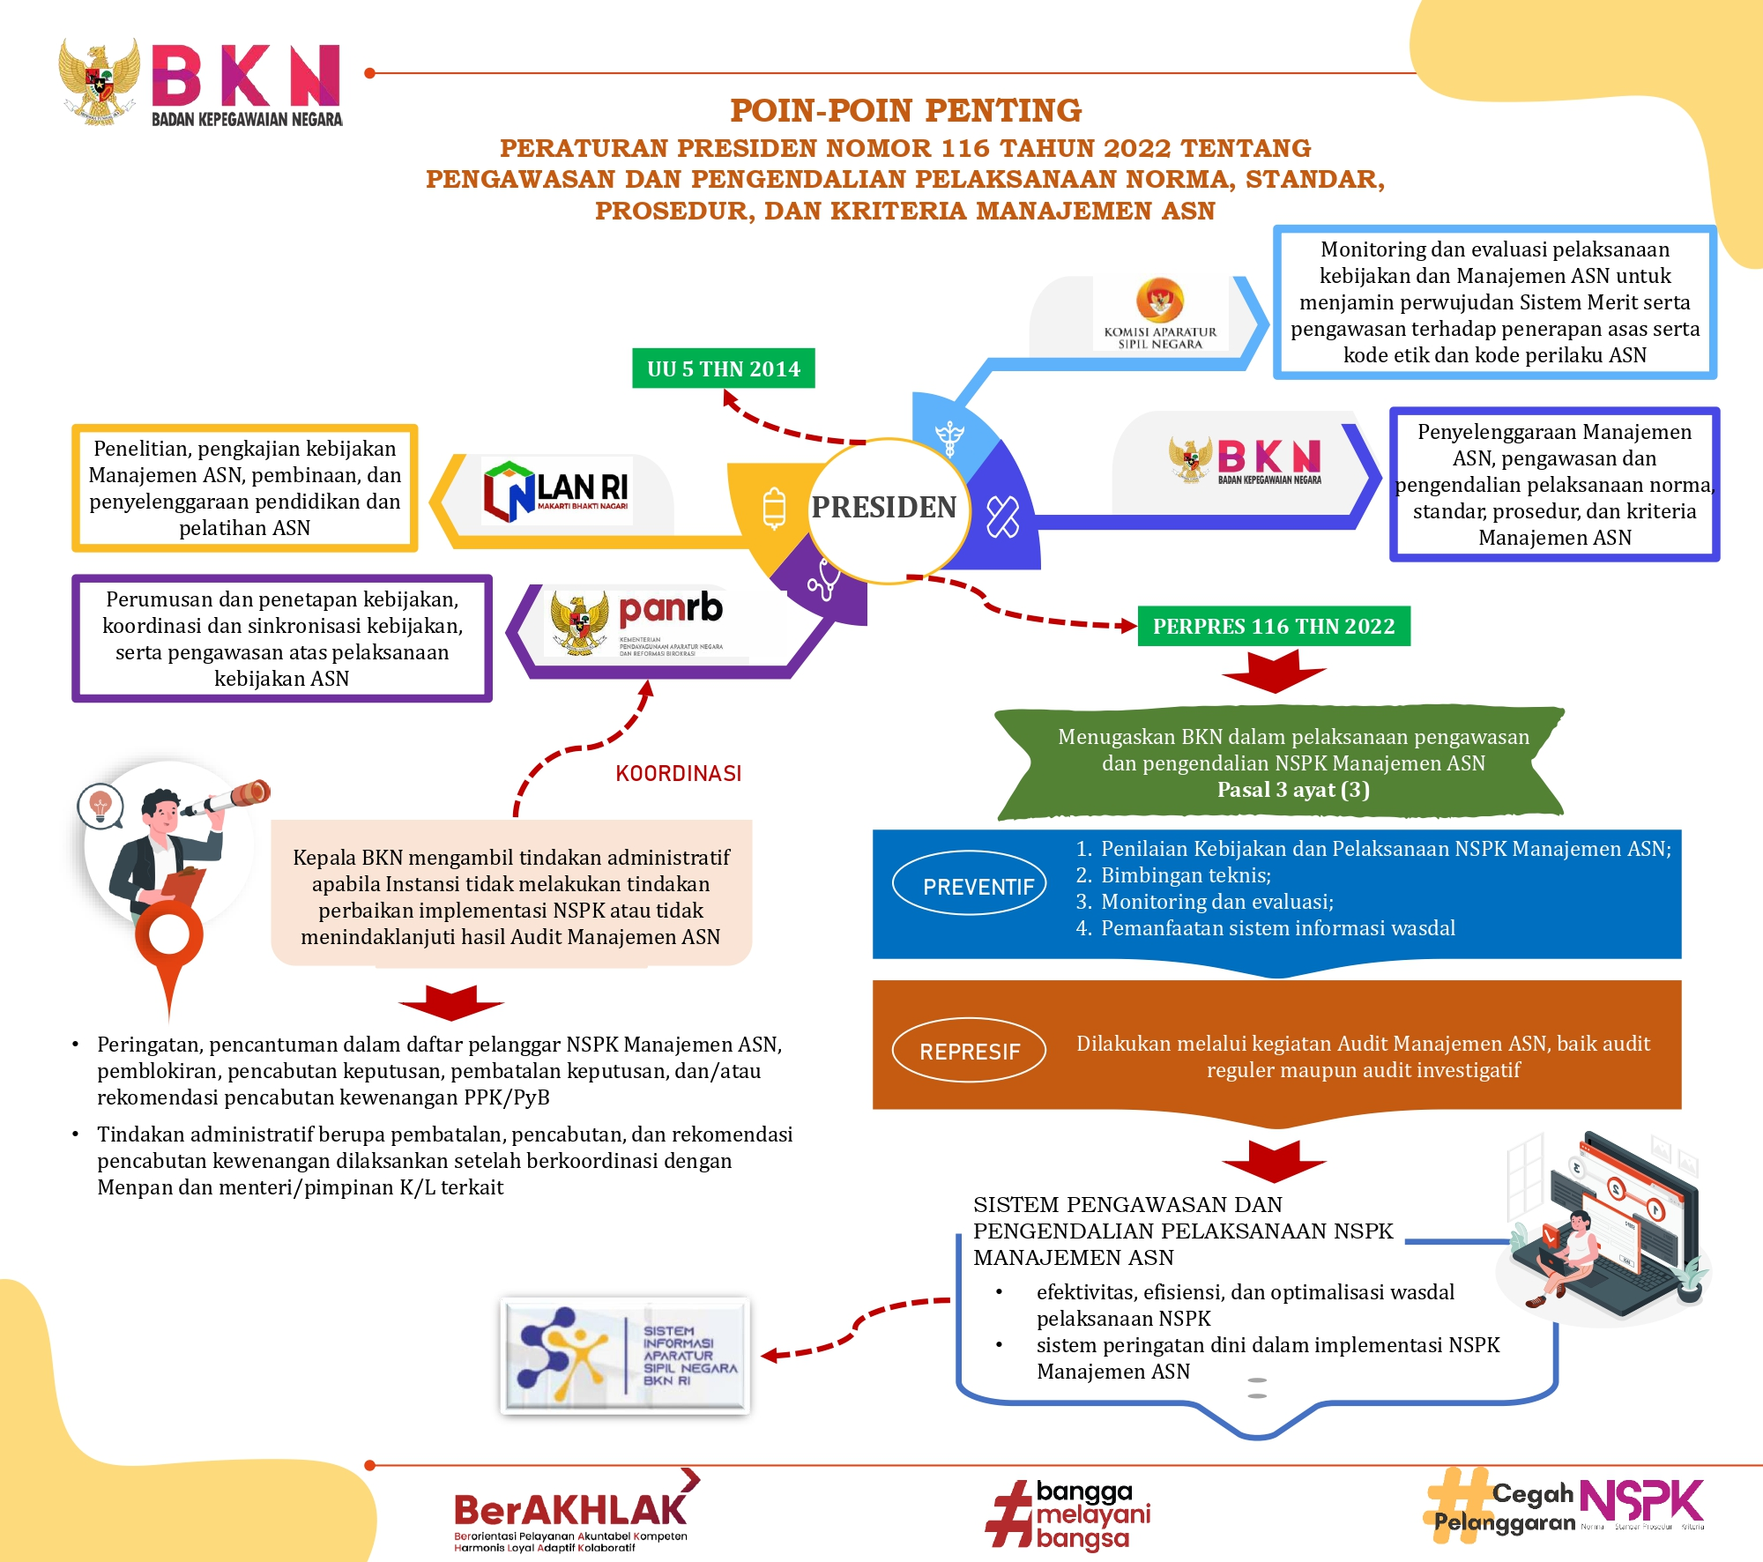
Notes:
<a href='https://www.freepik.com/vectors/computer-cartoon'>Computer cartoon vector created by jcomp - www.freepik.com</a>

Slide 23

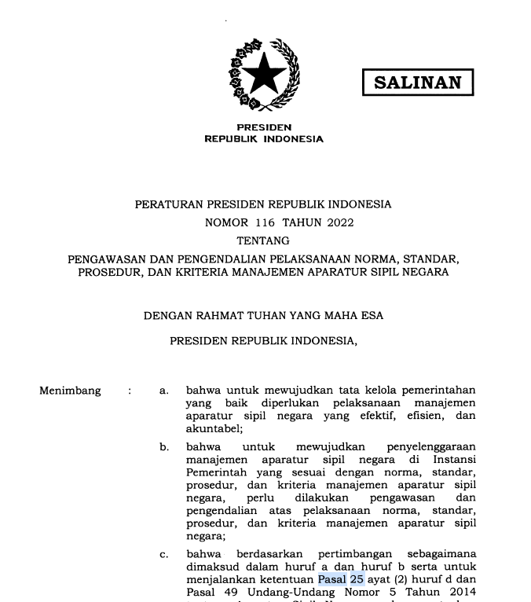

PENEGASAN BAGI PELAKSANA TUGAS/PENJABAT/PENJABAT SEMENTARA KEPALA DAERAH
PASAL 25
PERPRES 116 TAHUN 2022
Untuk mewujudkan penyelenggaraan Manajemen ASN di Instansi Pemerintah yang sesuai dengan NSPK Manajemen ASN, dalam hal terdapat kekosongan PPK, pejabat yang ditunjuk tidak dapat melakukan pengangkatan, pemindahan, pemberhentian, promosi, dan mutasi kepegawaian.
Dalam hal terdapat kebutuhan Instansi Pemerintah, pejabat yang ditunjuk sebagaimana dimaksud pada ayat (1) dapat melakukan pengangkatan, pemindahan, pemberhentian, promosi, dan mutasi kepegawaian setelah mendapat pertimbangan teknis Kepala BKN.

Slide 24
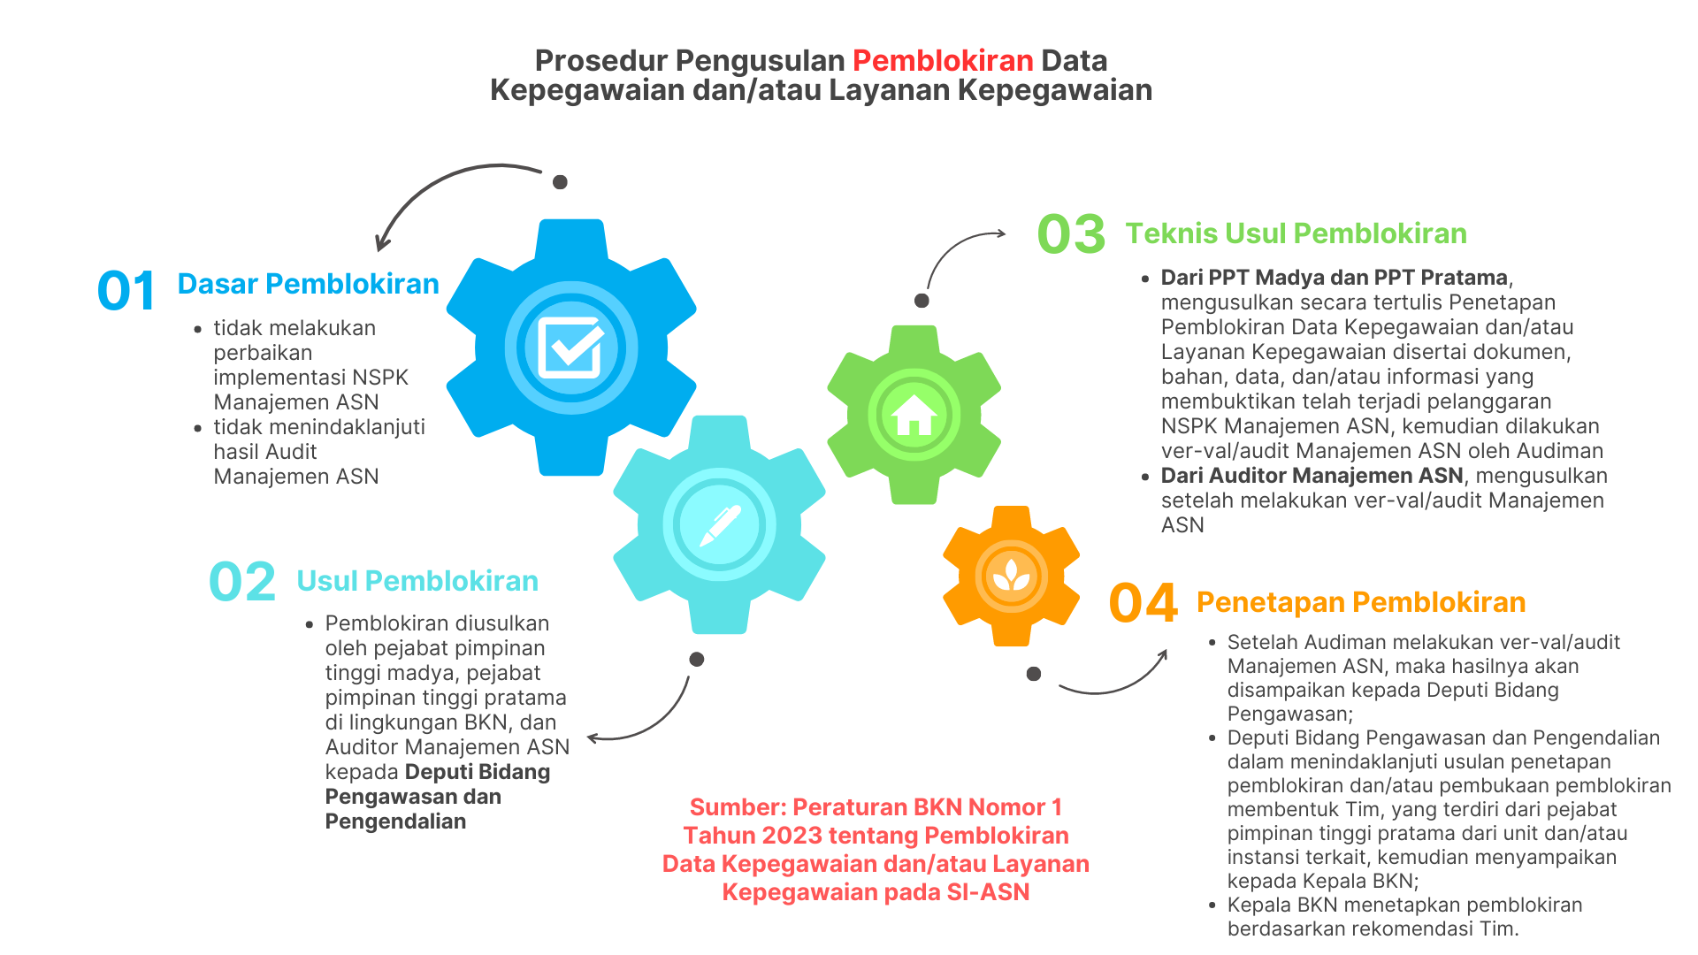

Slide 25
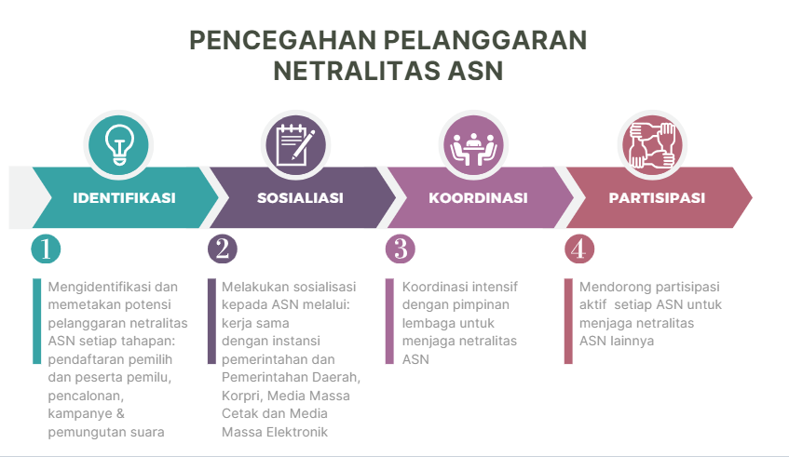

Slide 26


DATA PELANGGARAN NETRALITAS ASN (SBT)
TAHUN 2024
TOTAL PELANGGARAN NETRALITAS YANG MASUK KE BKN = 169

Slide 27
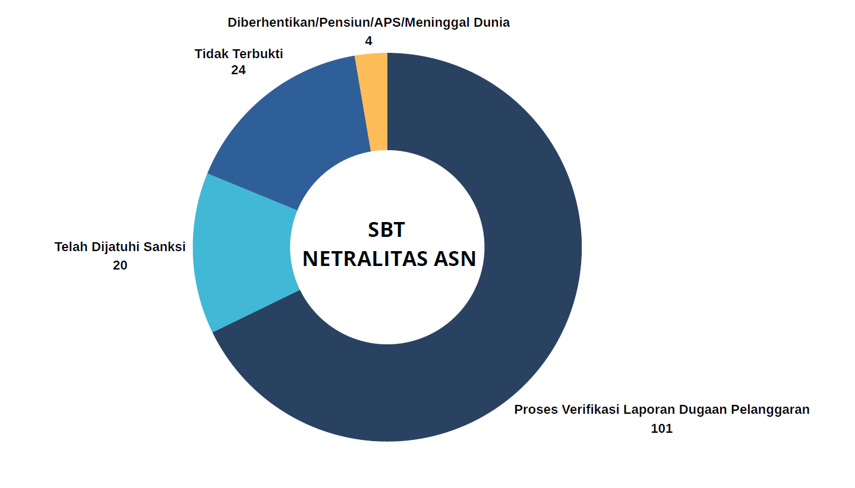

Slide 28
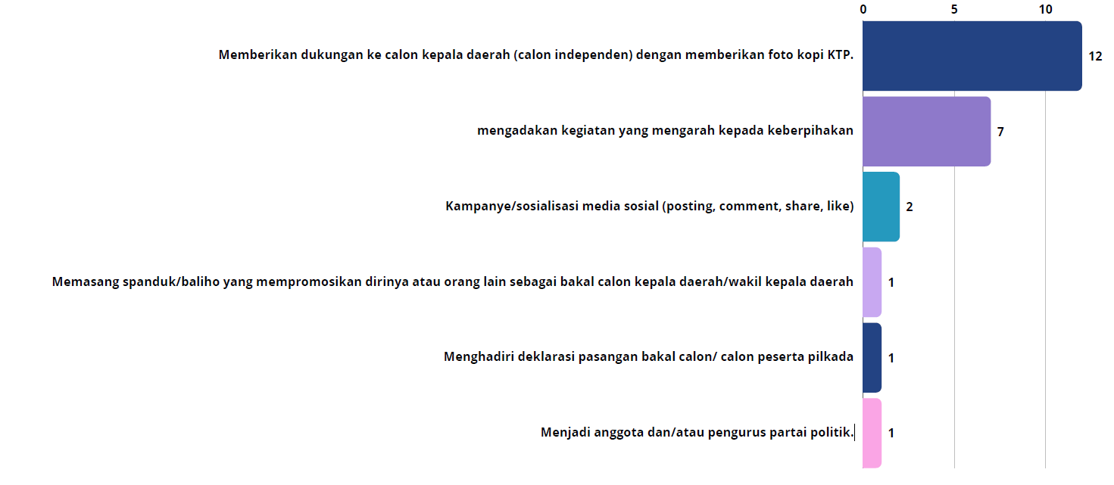
JENIS-JENIS PELANGGARAN NETRALITAS

Slide 29
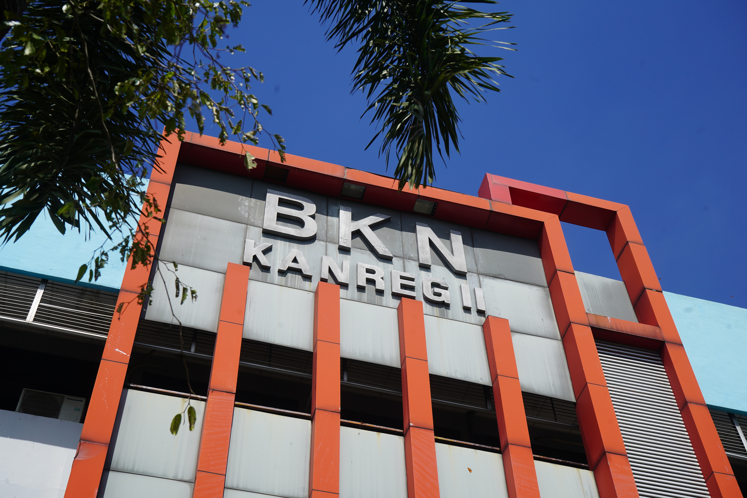


Terima kasih
Nomor Telepon:
(031) 8531038
Alamat e-mail:
kanreg2.surabaya@bkn.go.id
Alamat Kantor:
JL. S. PARMAN NO.6 KECAMATAN WARU KABUPATEN SIDOARJO, JAWA TIMUR (61256)

